Slide 1
FW Front End
React introduction II

Slide 2
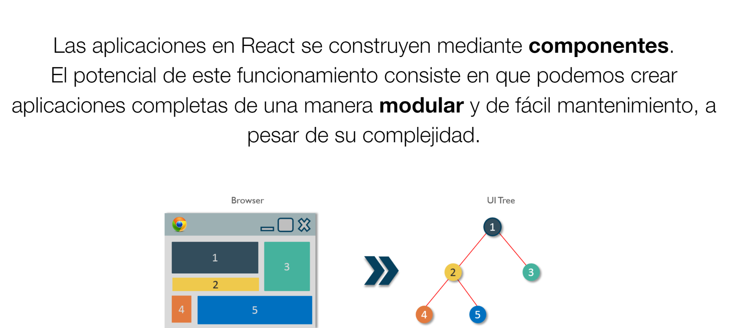
Componentes

Slide 3
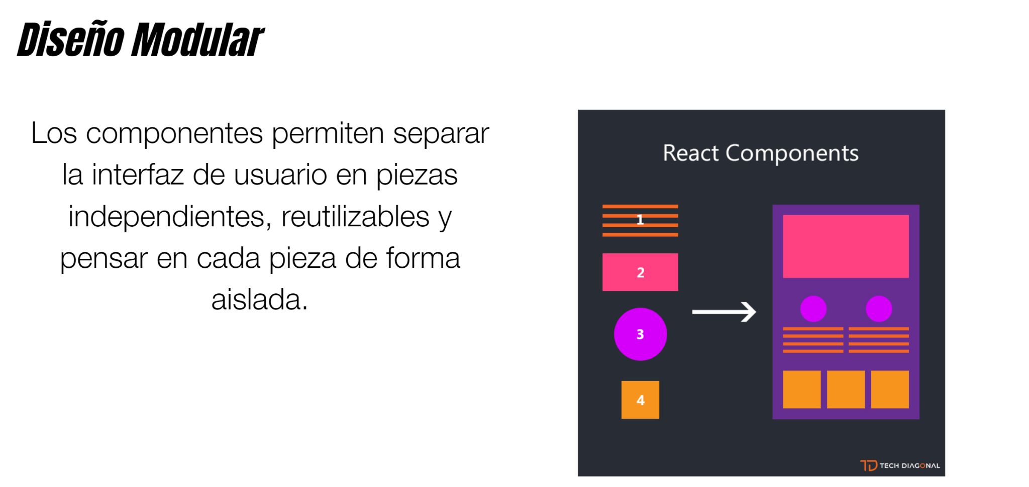
Componentes

Slide 4
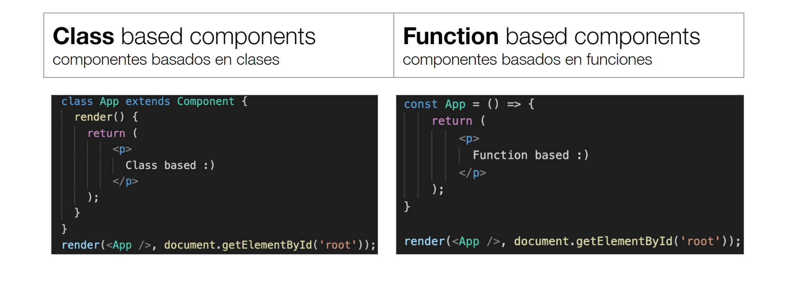
Componentes

Slide 5
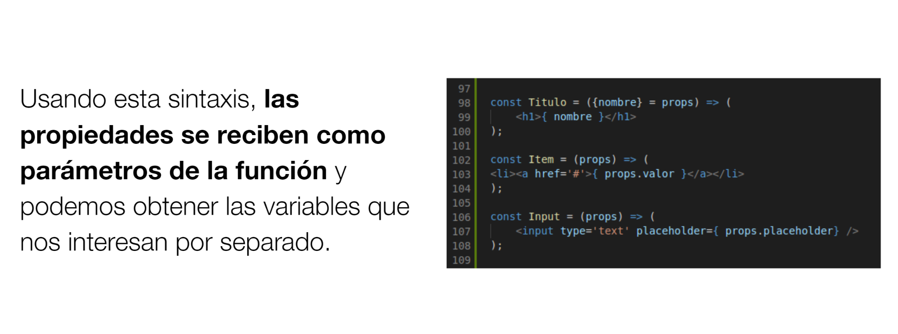
Componentes Function
Se limitan a mostrar datos y tienen poca o nula lógica asociada a manipulación del estado (por eso también son llamadas “stateless component”)

Slide 6
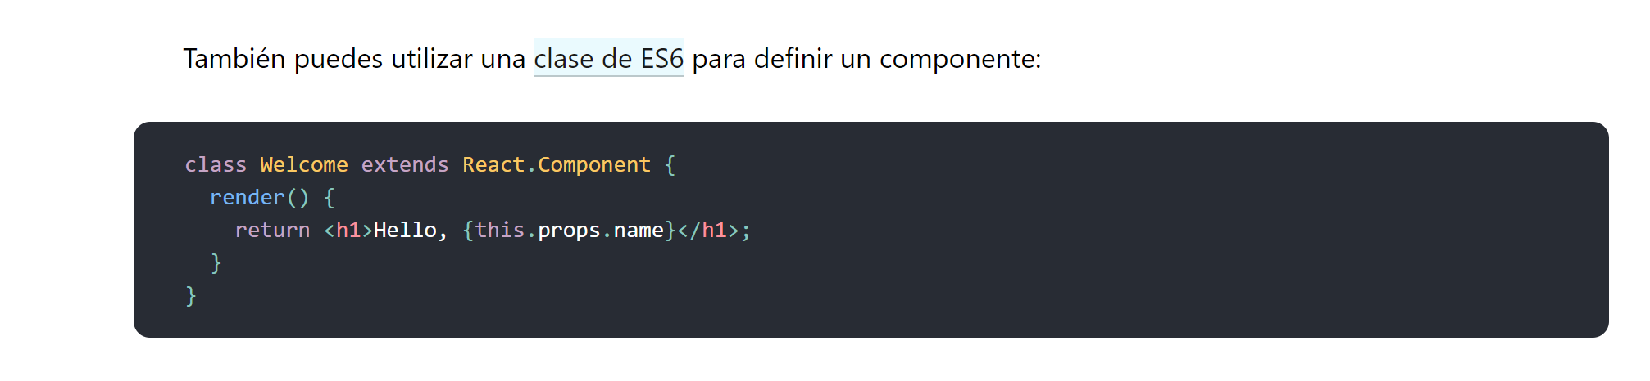
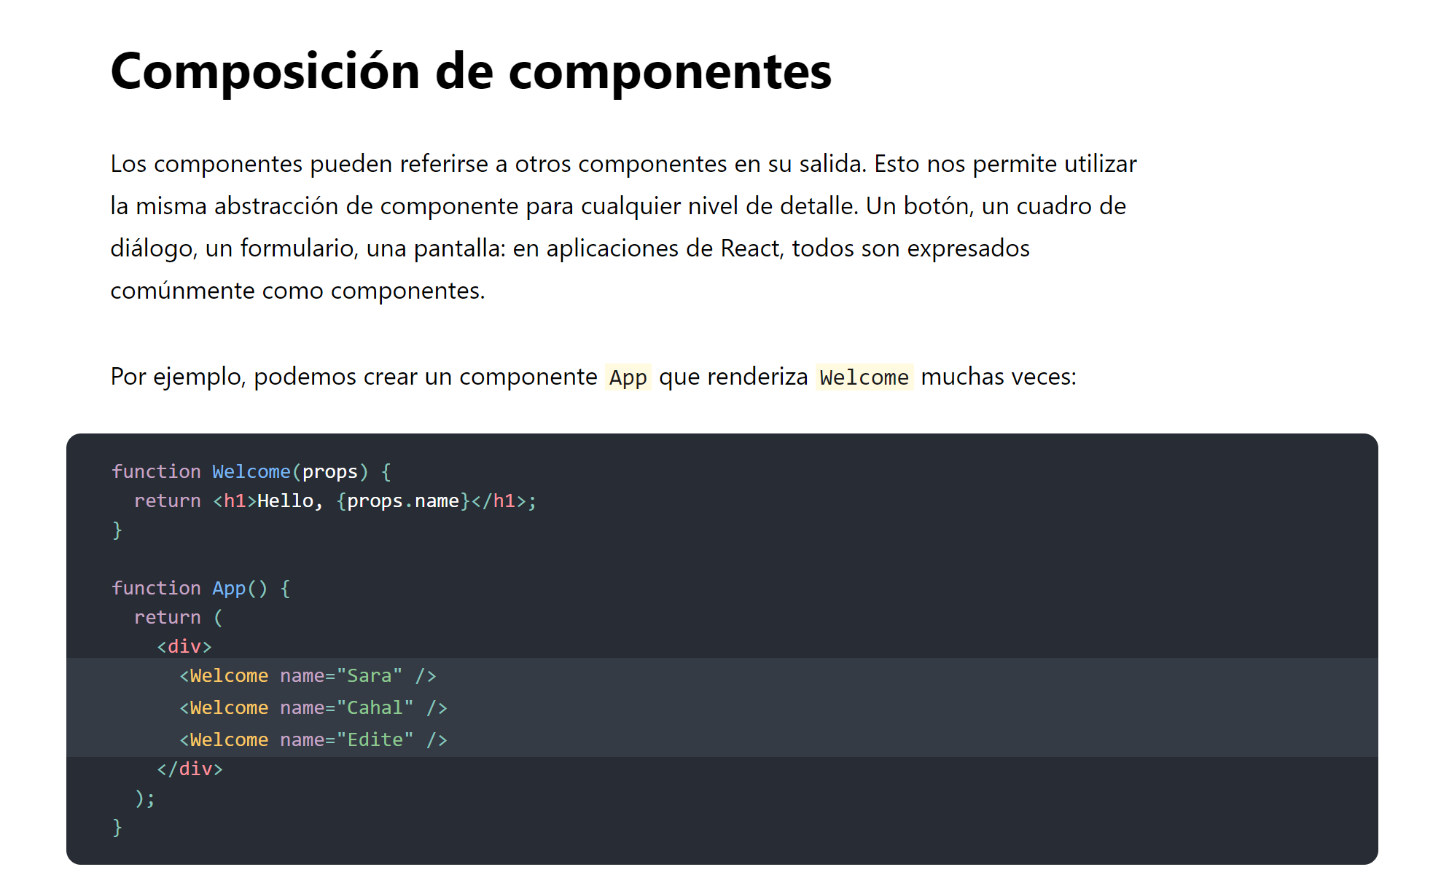
Componentes Class
https://codepen.io/gaearon/pen/KgQKPM?editors=1010codepen

Slide 7
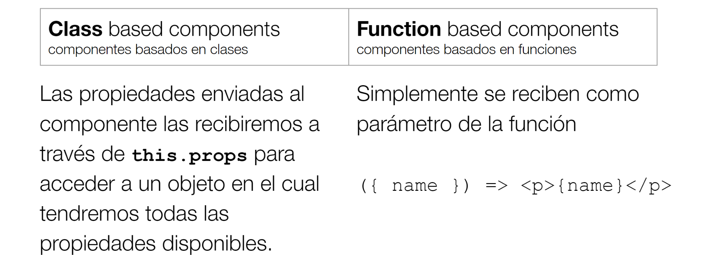
PROPS (propiedades)

Slide 8
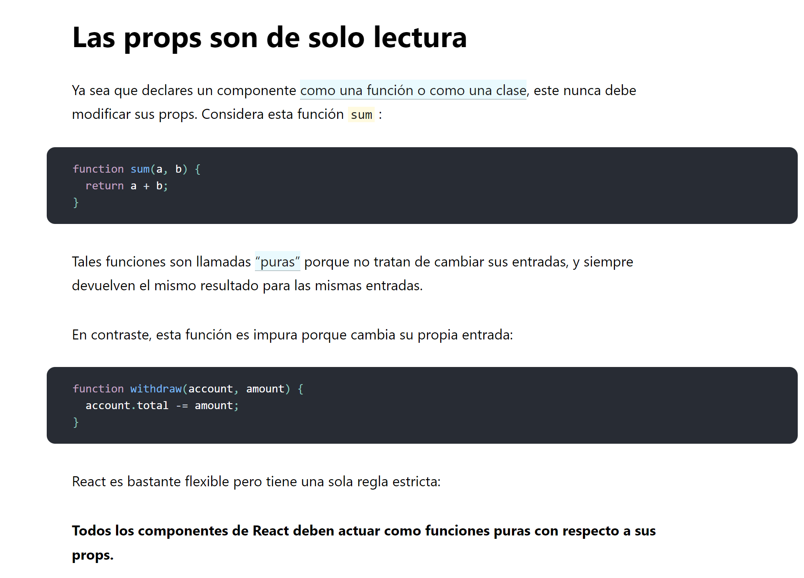
PROPS (propiedades)

Slide 9
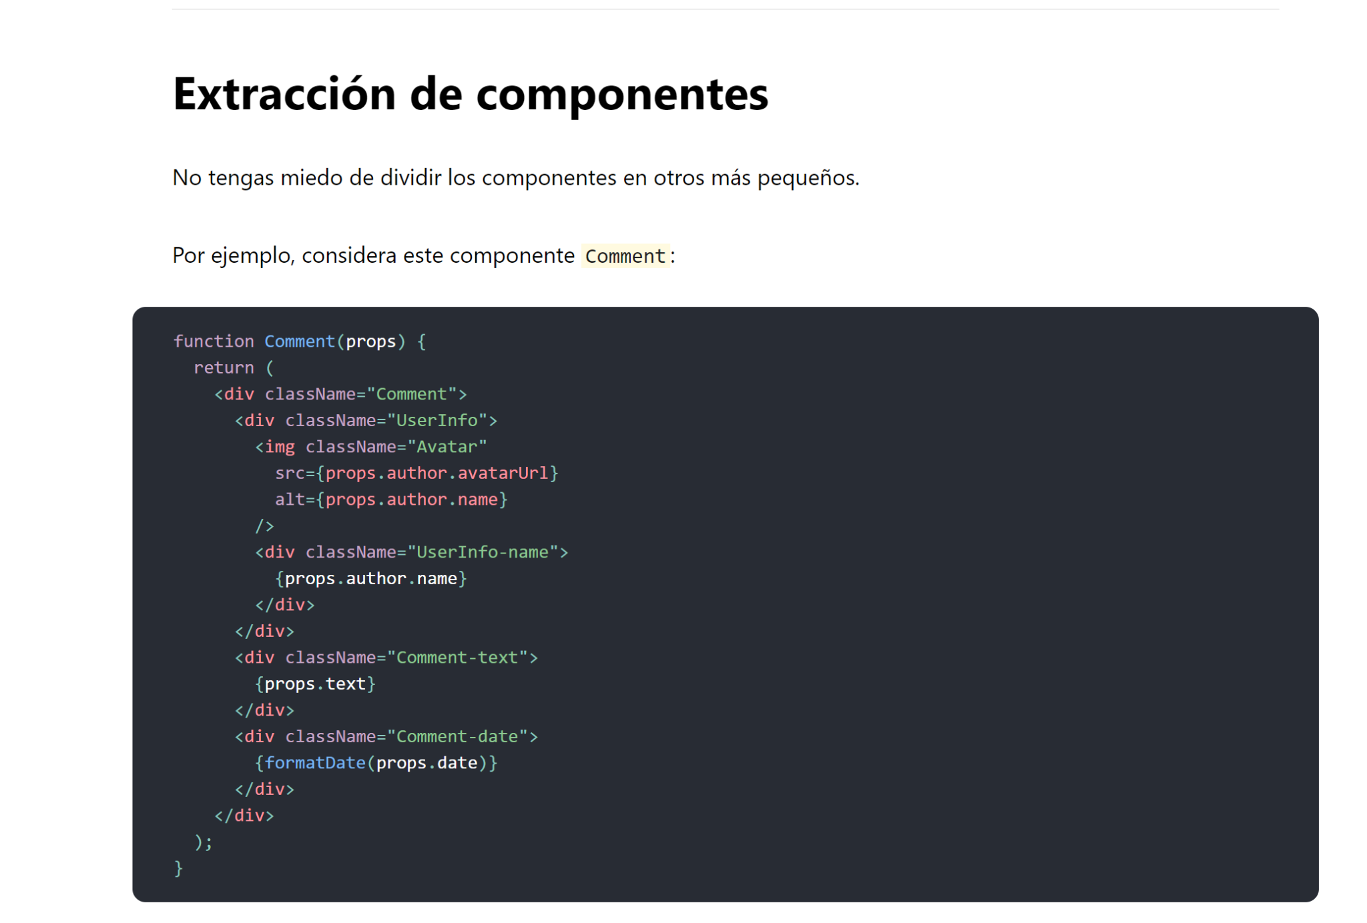
Extracción de Componentes

Slide 10
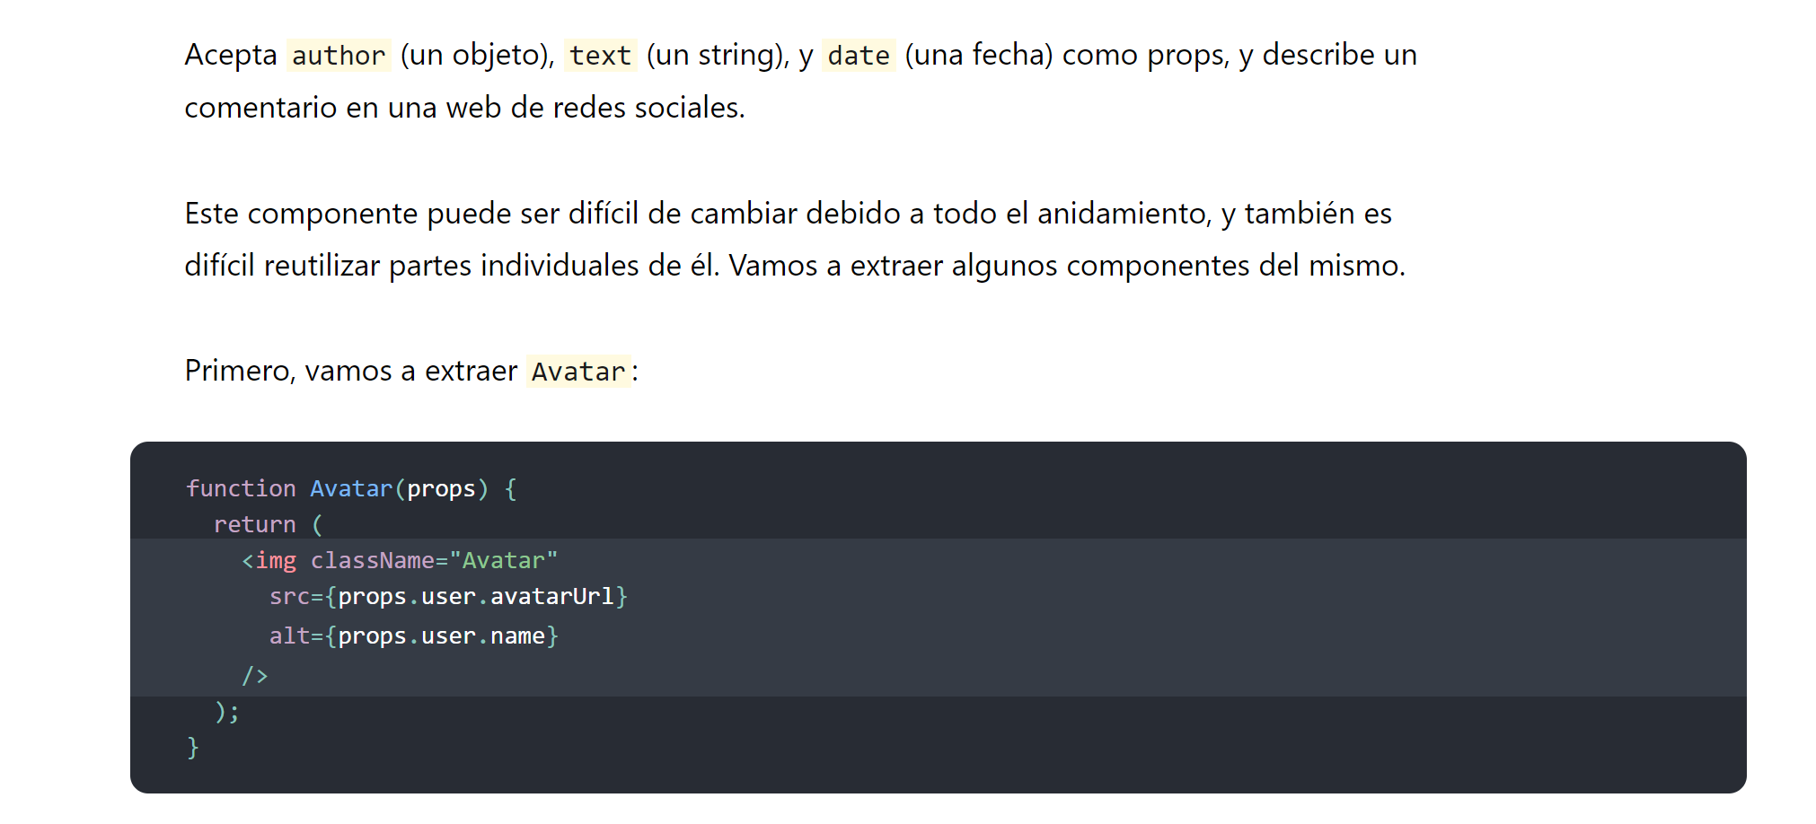
Props de Comment

Slide 11
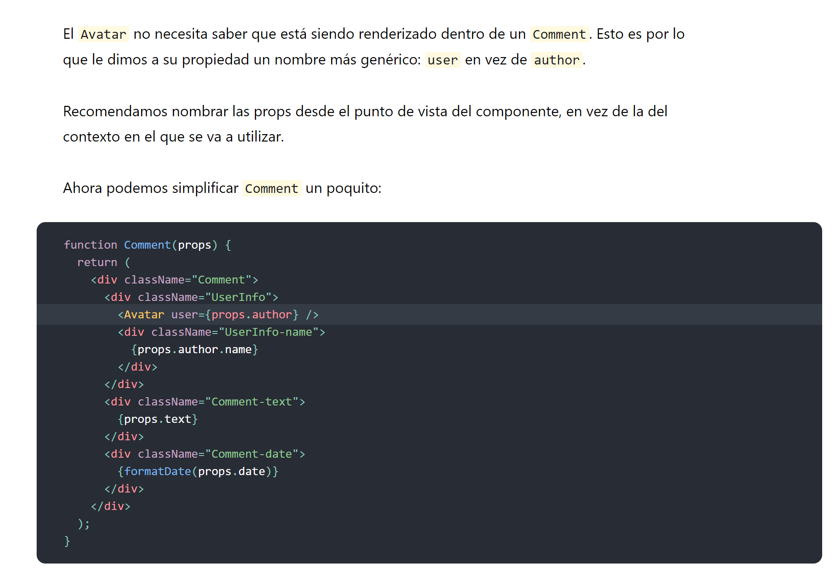
Extracción de Componentes

Slide 12
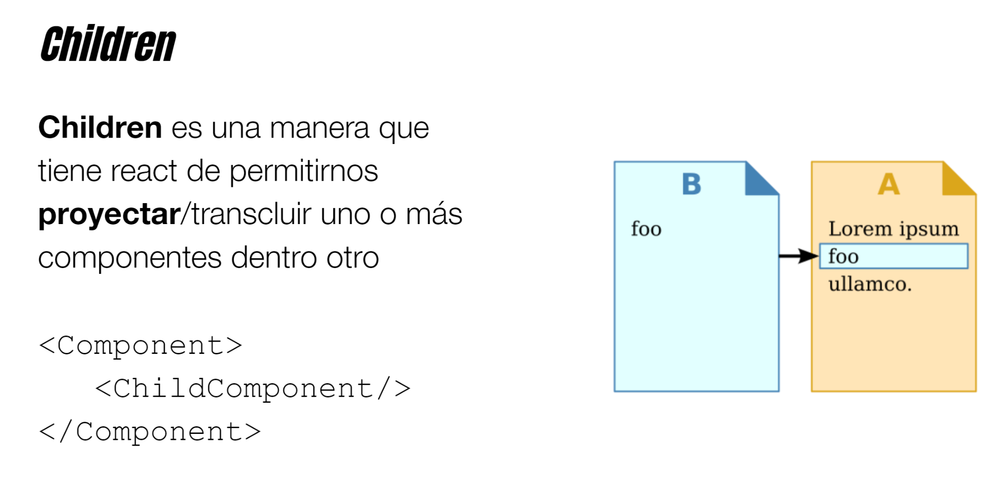
Prop Children
Tarea: Describir una IU con componentes

Slide 13

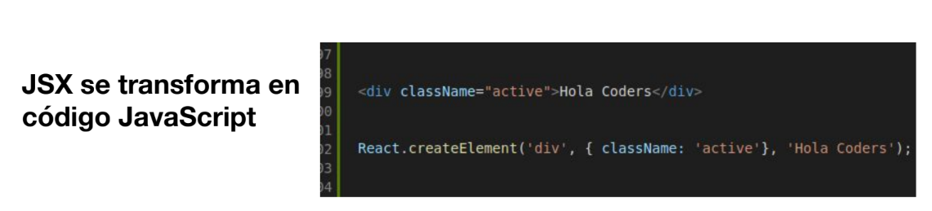
JSX
¿Qué es esto?
Se llama JSX y es una extensión de sintaxis de JavaScript.
Recomendamos usarlo con React para describir cómo debería verse la interfaz de usuario. JSX produce "elementos" de React.
En lugar de separar tecnologías artificialmente colocando los datos y la lógica en archivos separados, React separa las preocupaciones con unidades poco acopladas llamadas "componentes" que contienen ambos.

Slide 14
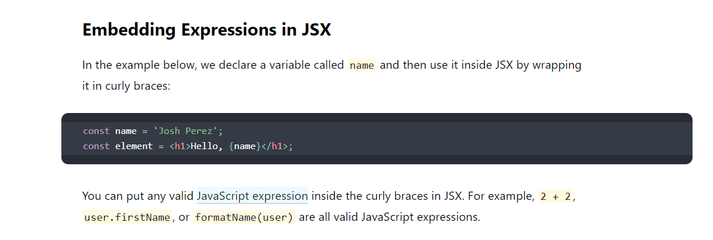
JSX

Slide 15
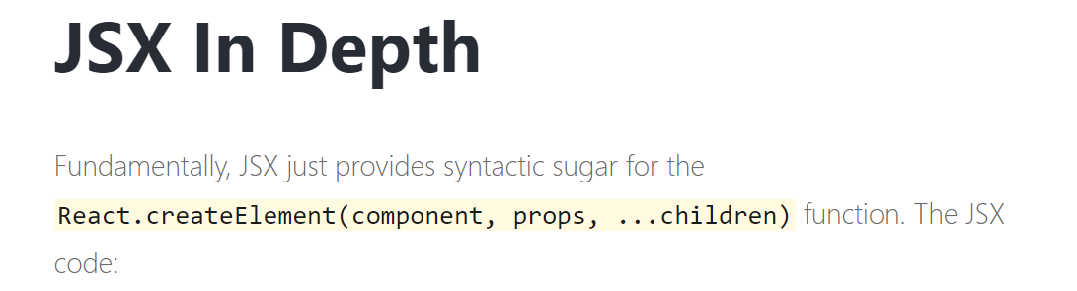
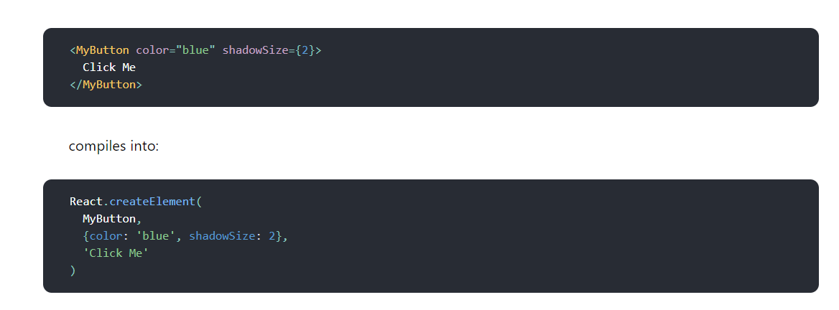

Slide 16
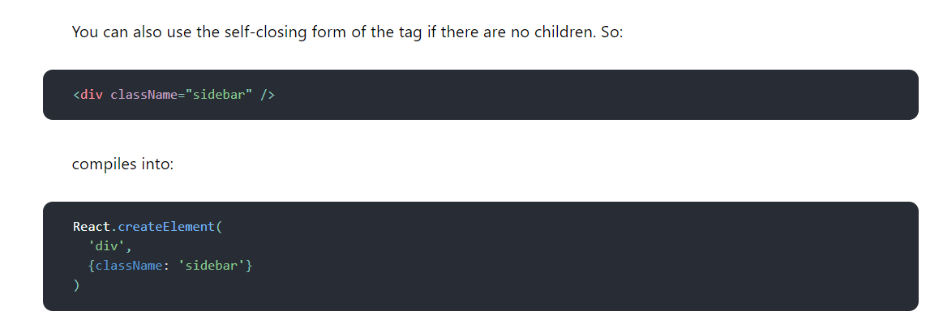
https://babeljs.io/repl/#?browsers=defaults%2C%20not%20ie%201...

Slide 17
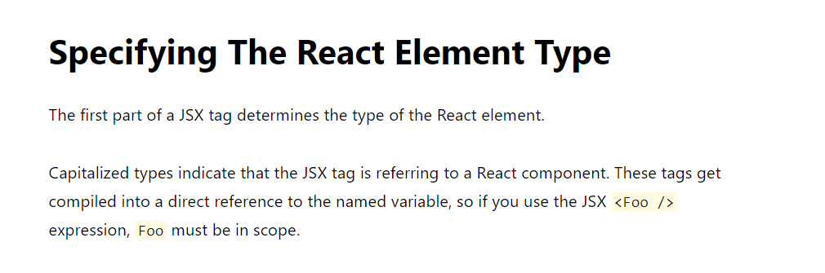
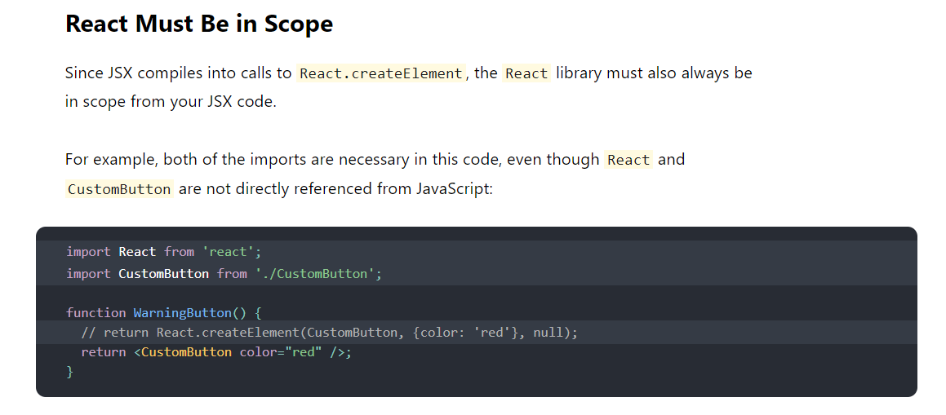

Slide 18
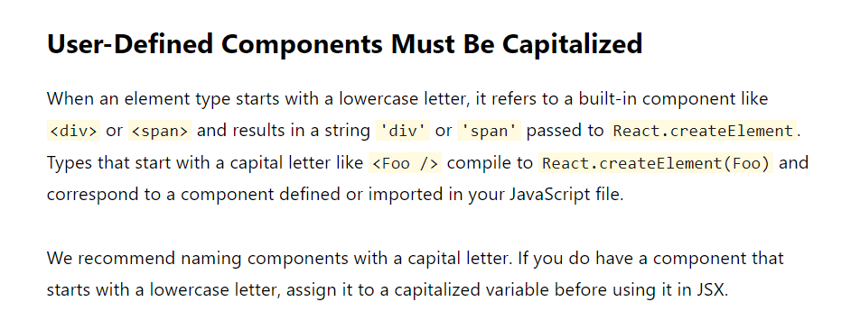
Componentes (tipografía)

Slide 19
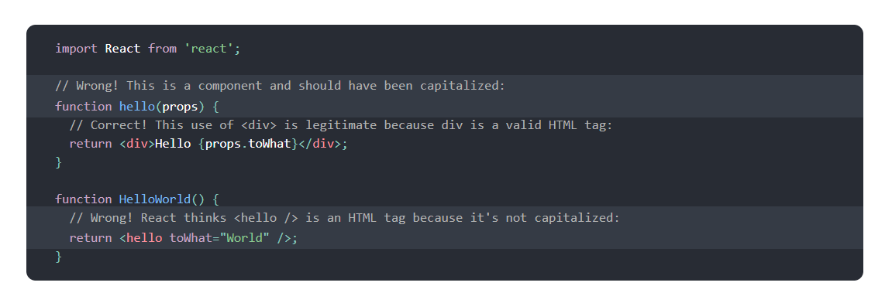
Componentes (tipografía)

Slide 20
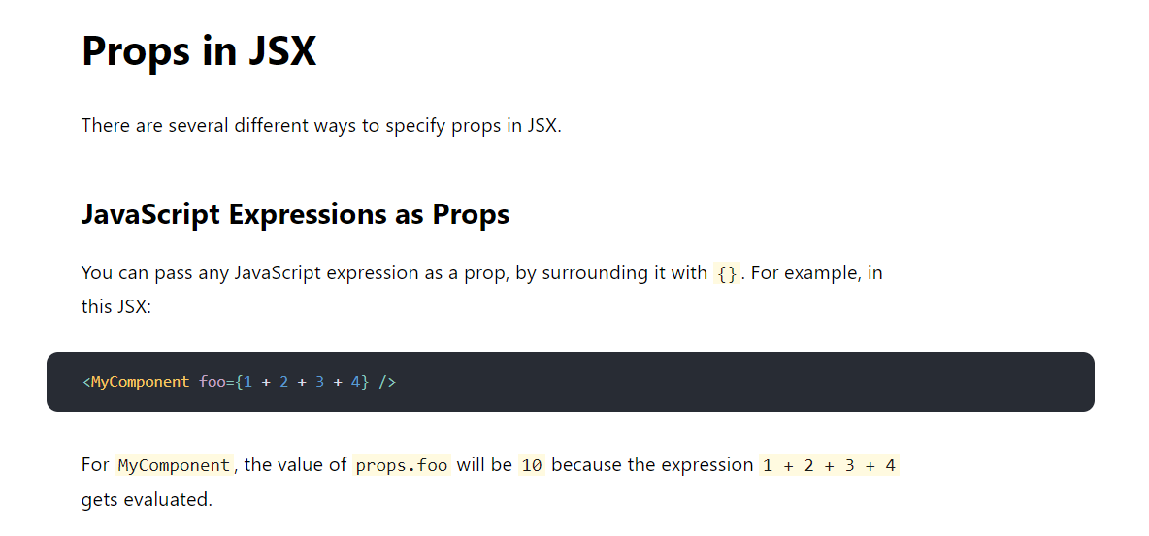
PROPS

